Slide 1
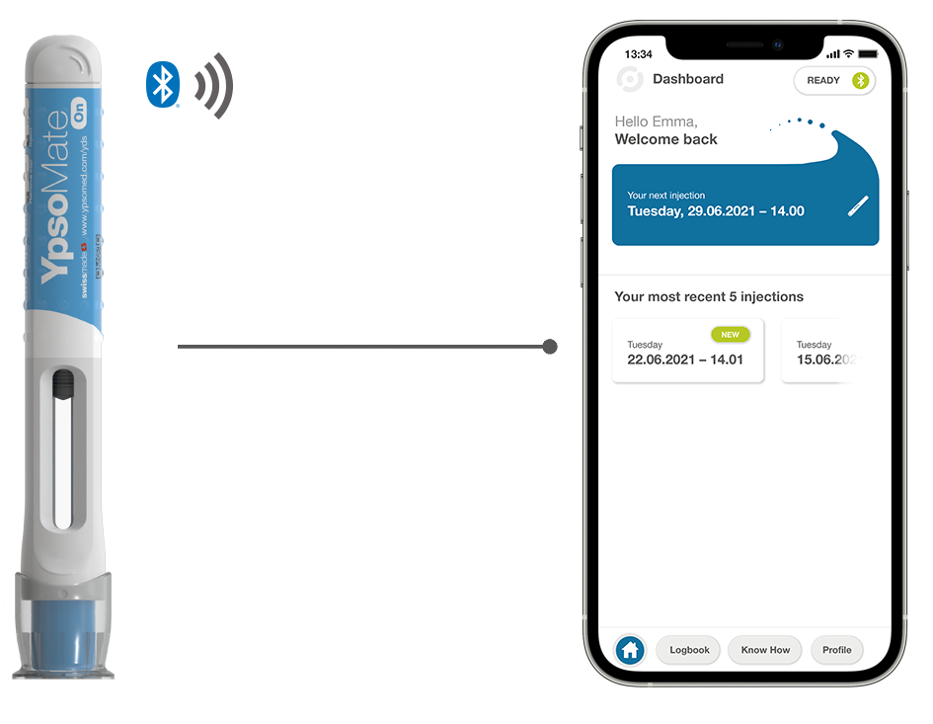

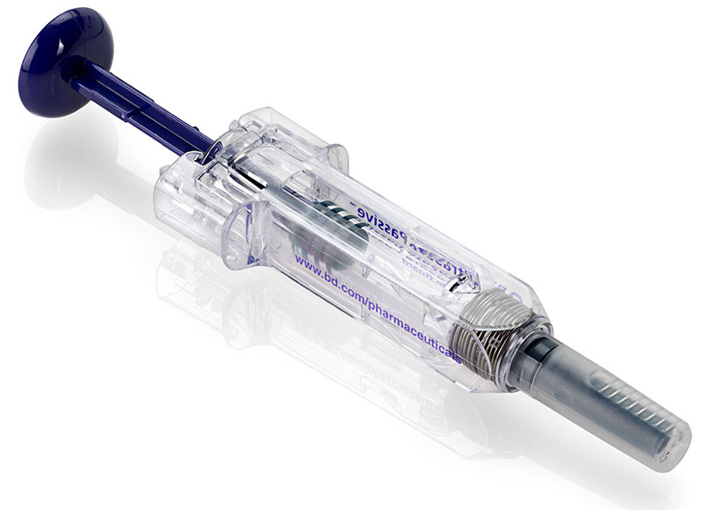
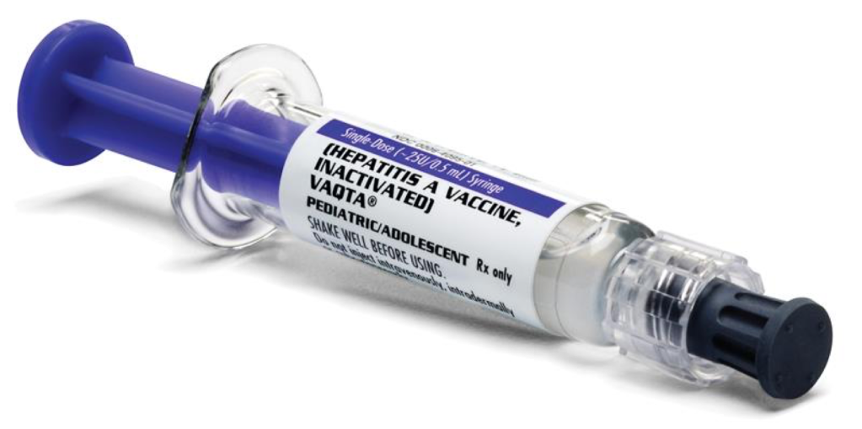
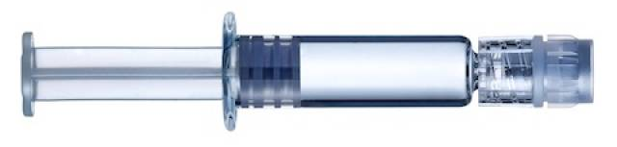
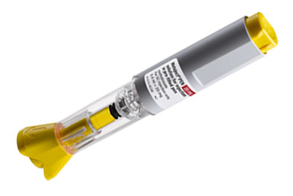
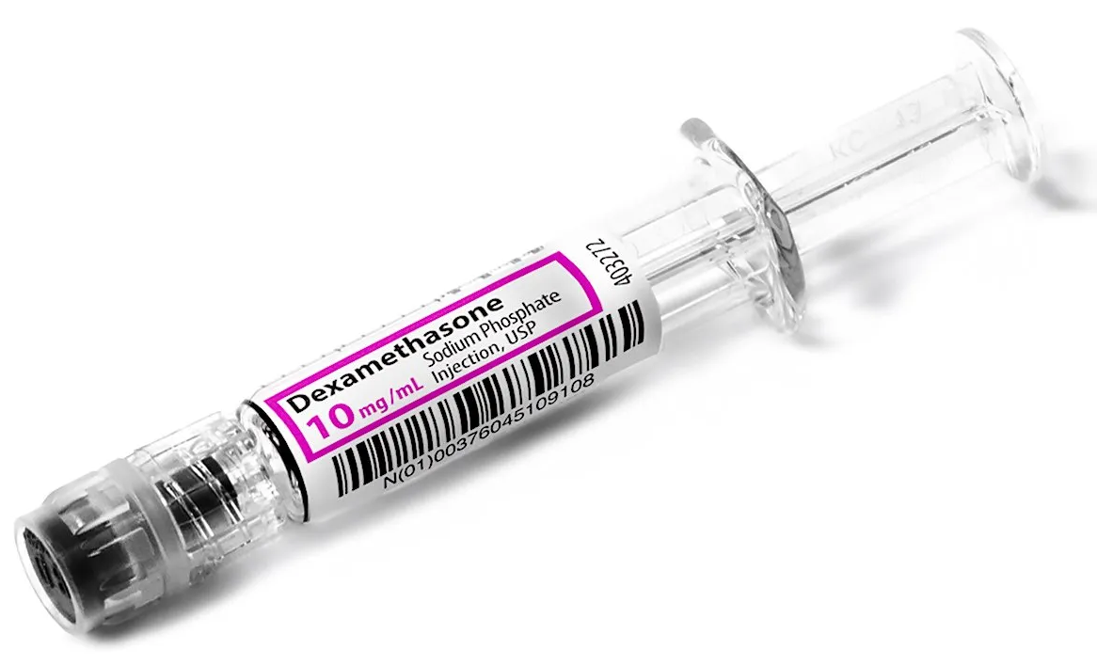
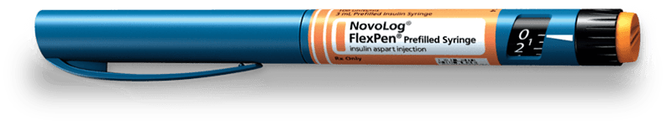
Soluții sterile injectabile
- într-o administrare eficientă -
Realizat:
chim. Petronela Horlescu
ing. Iolanda Fusteș-Dămoc

Slide 2
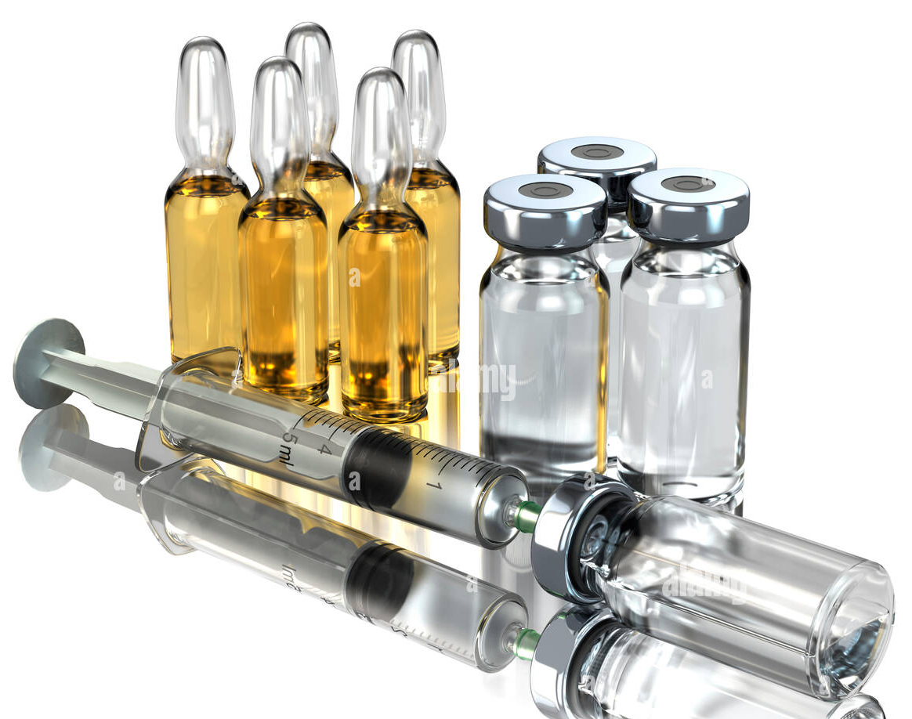
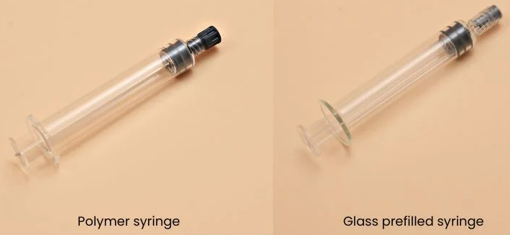
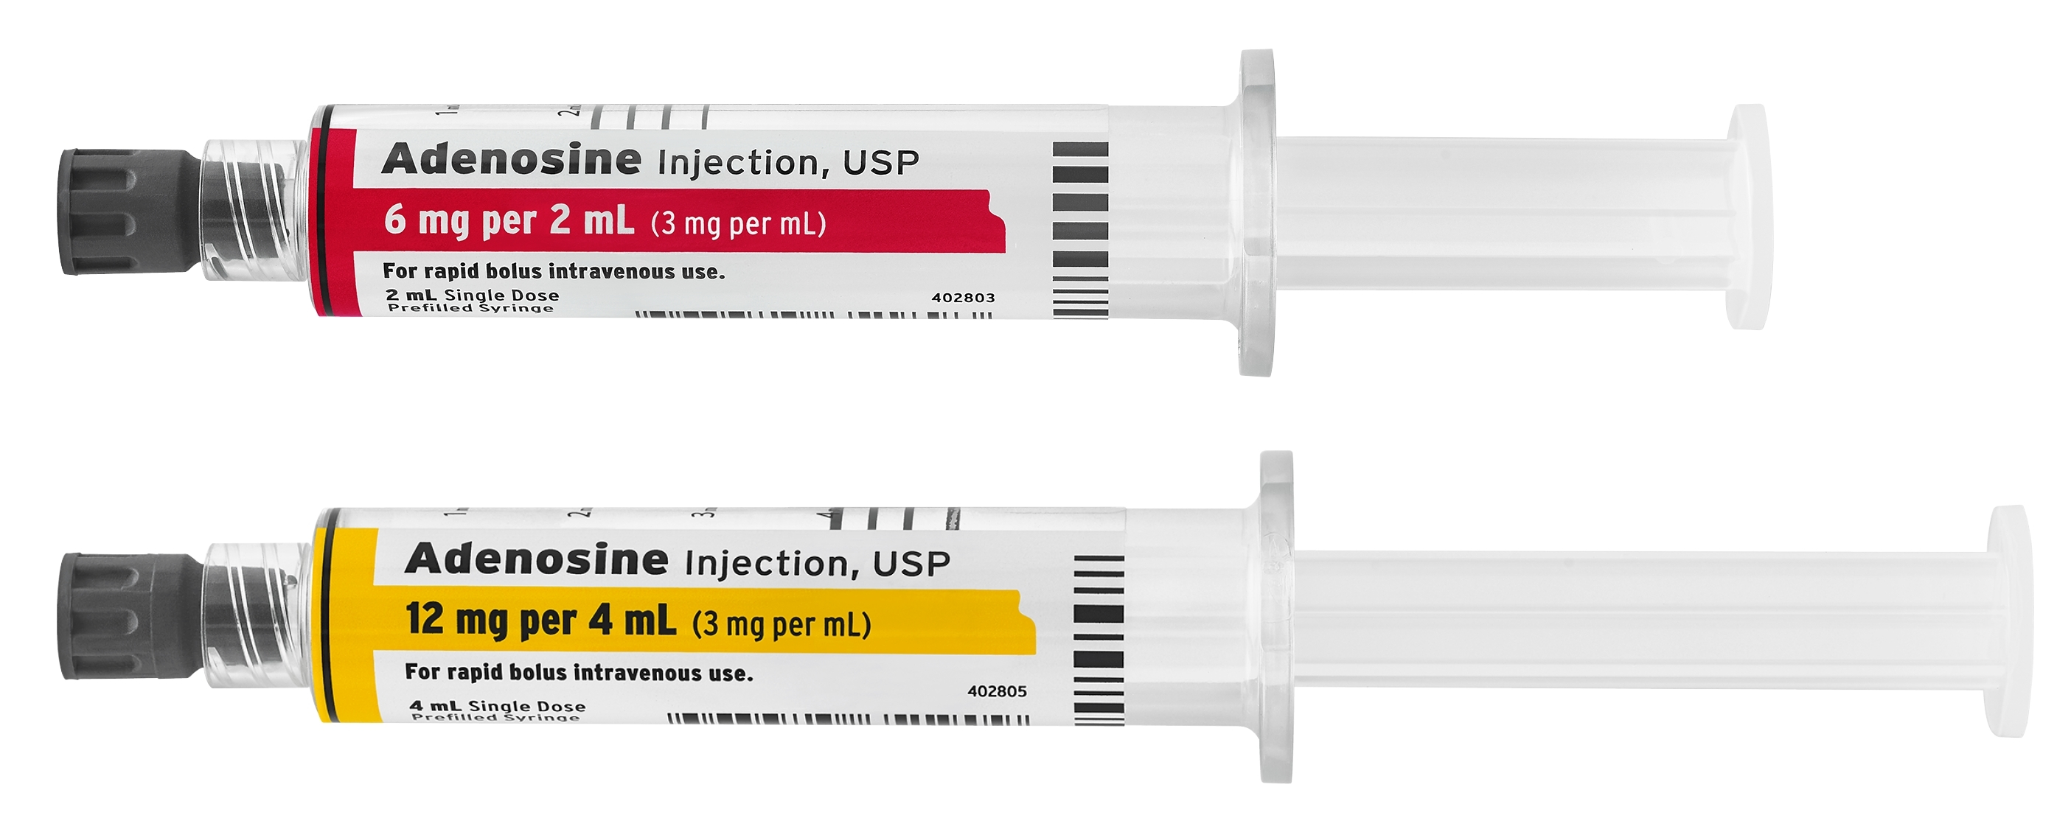
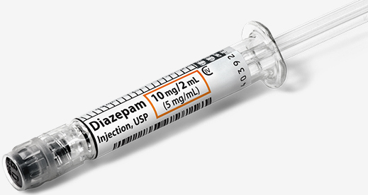
În procesul de eficientizare a administrării medicamentelor, formatul tradițional de flacon multidoză sau doză unică pentru vaccinuri și produse injectabile începe să fie înlocuit cu sisteme de seringi preumplute și pen-uri (stilouri injectabile), prin care se pot îmbunătăți siguranța și eficiența, reducând în același timp costurile.
Seringile preumplute:
Sunt utilizate în administrarea vaccinurilor și nu numai, prezenând un risc redus de contaminare.
Sunt fabricate atât din sticlă, cât și din rășină ciclopoliolefină (COP) datorită rezistenței îmbunătățite la rupere a materialului, precum și a reactivității reduse a suprafeței și a ratelor de absorbție a medicamentelor în comparație cu sticla.
Sunt potrivite în administrarea vaccinurilor și produselor biologice injectabile datorită vitezei cu care pot fi livrate și a faptului că este nevoie de mai puțină specializare pentru sarcini precum reconstituirea medicamentelor.
Sunt gata de utilizare cu doza exactă de medicament necesară, reducând la minimum potențialul de erori de dozare și previne o cantitate uriașă de risipă de medicamente pentru companiile farmaceutice.

Slide 3
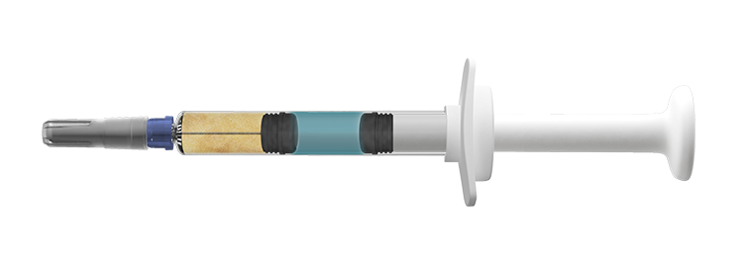
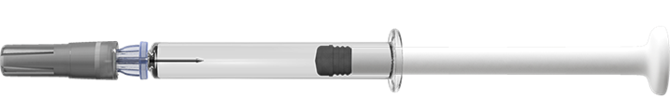
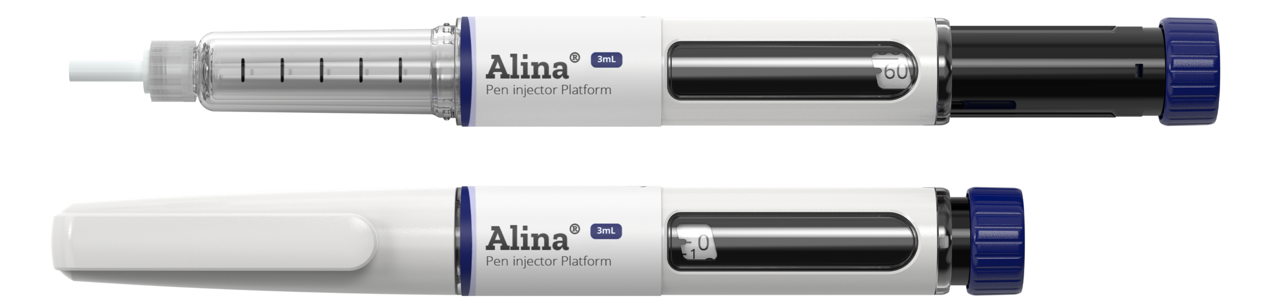
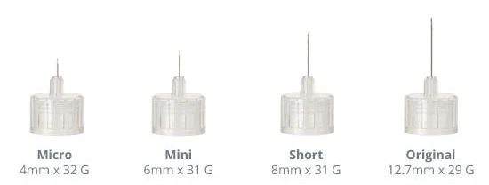
Seringile preumplute:
Sunt proiectate cu camere multiple, care pot reconstitui medicamente și vaccinuri liofilizate, o sarcină care, de obicei, trebuie efectuată manual.
Pentru a elimina leziuni inutile și periculoase datorate acelor, au fost concepute sisteme de siguranță mai proactive în seringile preumplute: de la simple scuturi de plastic pentru ace până la sisteme automate de retragere a acului care sigilează acul în interiorul seringii, chiar și atunci când acesta este retras din locul de injectare.
Stilourile injectoare și autoinjectoarele
-sunt deosebit de comune pentru injecțiile cu insulină autoadministrată, dar și în tratamentul la domiciliu al unor domenii terapeutice majore, cum ar fi bolile autoimune, cancerul și alergiile.
-au un ac ascuns integrat, ce furnizează medicamentul prin piele la o adâncime de 2,5 mm, sistemul permite, de asemenea, modificarea calibrului acului ascuns pentru a răspunde diferitelor formulări de medicamente.

Slide 4
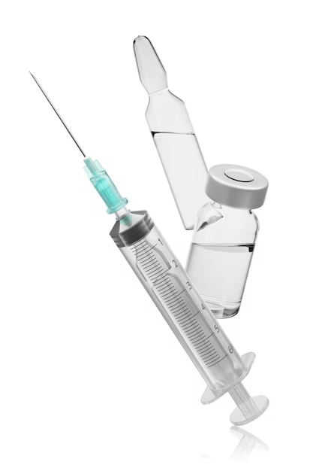
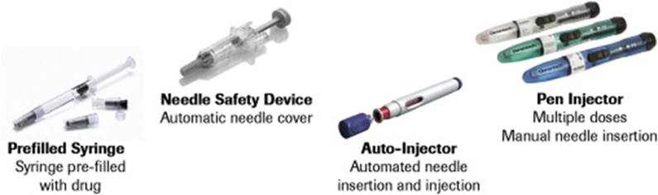
Fie că este vorba de produse biologice, vaccinuri, anticoagulante sau molecule mici, sistemele de seringi preumplute din sticlă și polimer pot ajuta la administrarea eficientă, fiabilă și consecventă a terapiei medicamentoase.
În prezent, aceste sisteme se pot clasifica în:
-seringi preumplute,
-pen -uri (stilouri injectabile).
vs

Slide 5
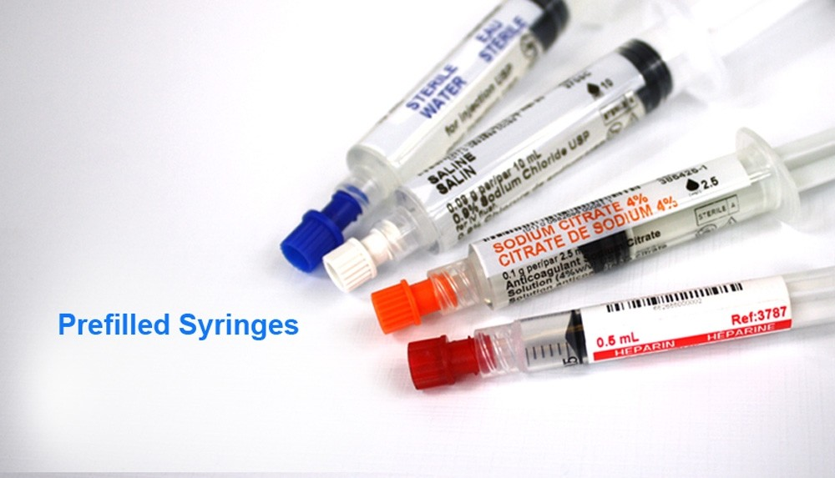
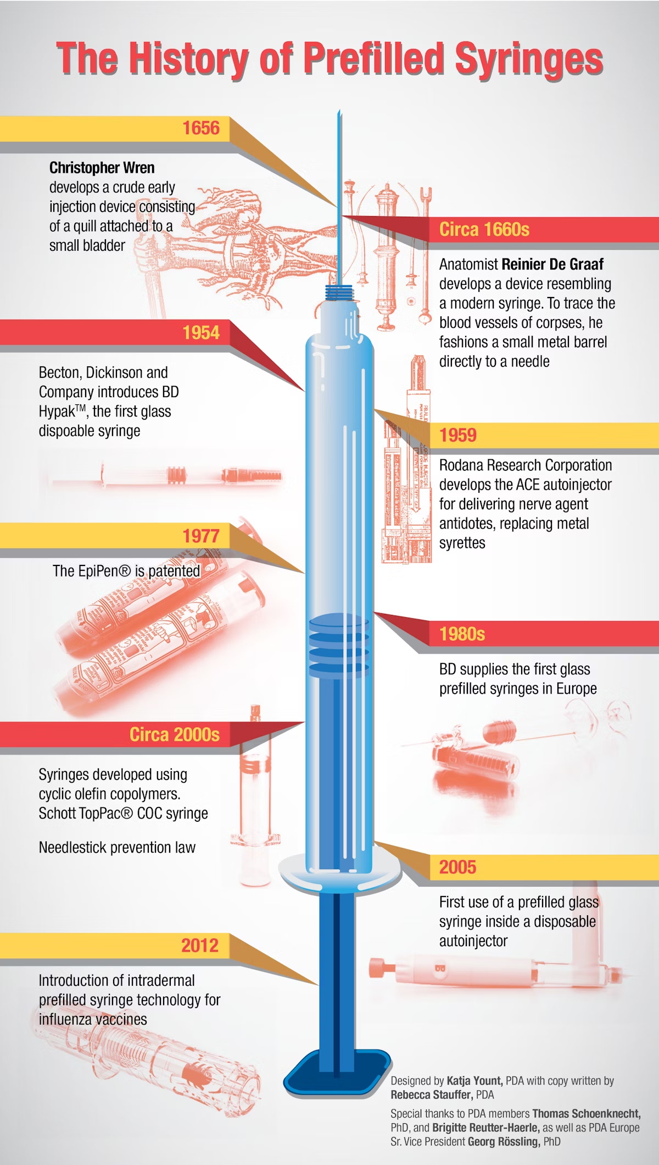
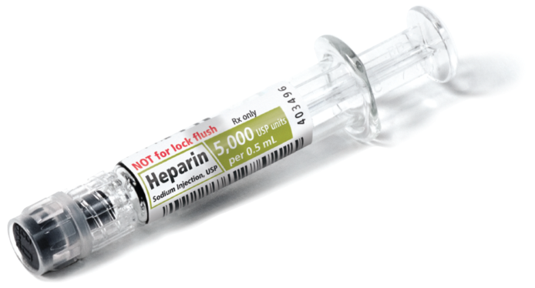
Seringi pre-umplute
Un sistem de seringă pre-umplută asigură eficiență și confort sporit în procesul de administrare a medicamentelor.
Seringile pre-umplute pot fi ambalate în vrac sau în blistere.
O seringă de sticlă preumplută permite administrarea medicamentelor injectabile într-o singură etapă, combinând funcțiile unui flacon farmaceutic și ale unei seringi de unică folosință, economisind timp prin reducerea etapelor procesului.

Slide 6
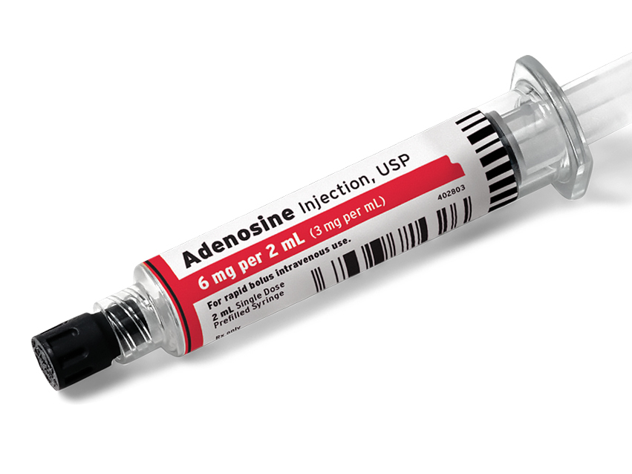
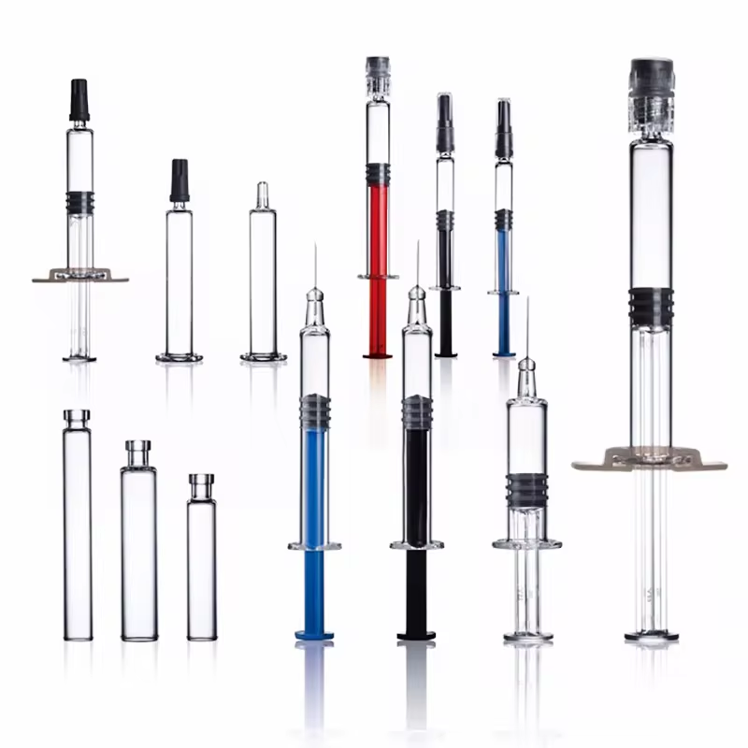

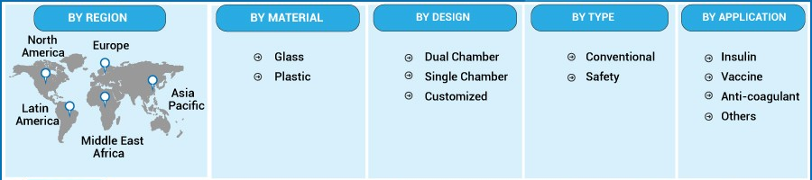
Seringi pre-umplute
Avantaje:
-capacitatea de administrare rapidă,
-autoadministrarea tratamentelor pentru boli cronice la domiciliu, mai degrabă decât în spital,
-Reducerea riscului de contaminare microbiană și chimică,
-Precizia dozării îmbunătățită.
Trecerea de la flacoane la seringi preumplute poate reduce costurile de producție datorită reducerii risipei de ingredient farmaceutic activ (API): În ac rămân doar urme după injectare, ceea ce crește randamentul general.
https://www.patheon.com/us/en/insights-resources/blog/moving-from-vials-to-prefilled-syringes-for-vaccines-three-key-success-factors.html

Slide 7
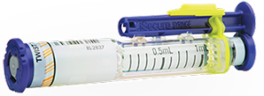
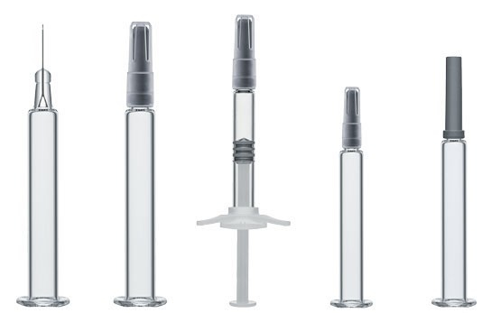
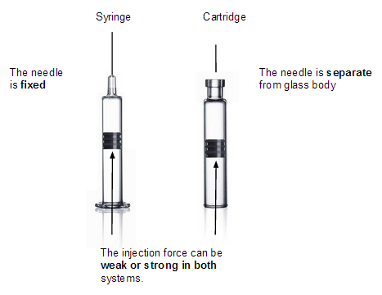
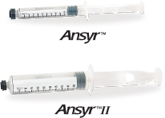
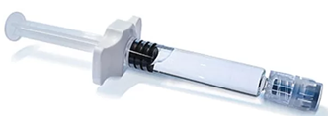
Seringi pre-umplute
Seringa iSecure™
Seringa iSecure™ | Ca seringă de injecție de unică folosință, preumplută, cu doză unitară, oferă eficiență și simplitate pentru a asigura acuratețea și reducerea costurilor, utilizează un cartuș de 1 până la 2,5 ml și este proiectat pentru compatibilitate cu seturile de administrare intravenoasă și intramusculară.
Seringi preumplute din sticlă | Seringa preumplută este un sistem de injectare cu doză unitară, care este disponibil în polimer și sticlă cu volume de umplere de la 0,2 mL la 29 mL. Seringile preumplute sunt disponibile în configurații.
Cartușe | Angajate să ofere calitate și inovație, cartușele de seringi din sticlă calibrate One 2 One sunt preumplute cu un lichid gata de administrare și sunt disponibile în dimensiuni de la 1 la 3 ml. Cartușele au fost utilizate , iar mai târziu în sisteme de autoinjectare.
Seringa Ansyr | Seringă preumplută dintr-o singură bucată, din plastic de polipropilenă. Seringa Ansyr® este sterilizată terminal pentru a răspunde preocupărilor privind nivelul de asigurare a sterilității și este disponibilă în volume de umplere de la 2,5 ml la 50 ml.
Seringi preumplute din sticlă
Seringa Ansyr
Cartușe

Slide 8
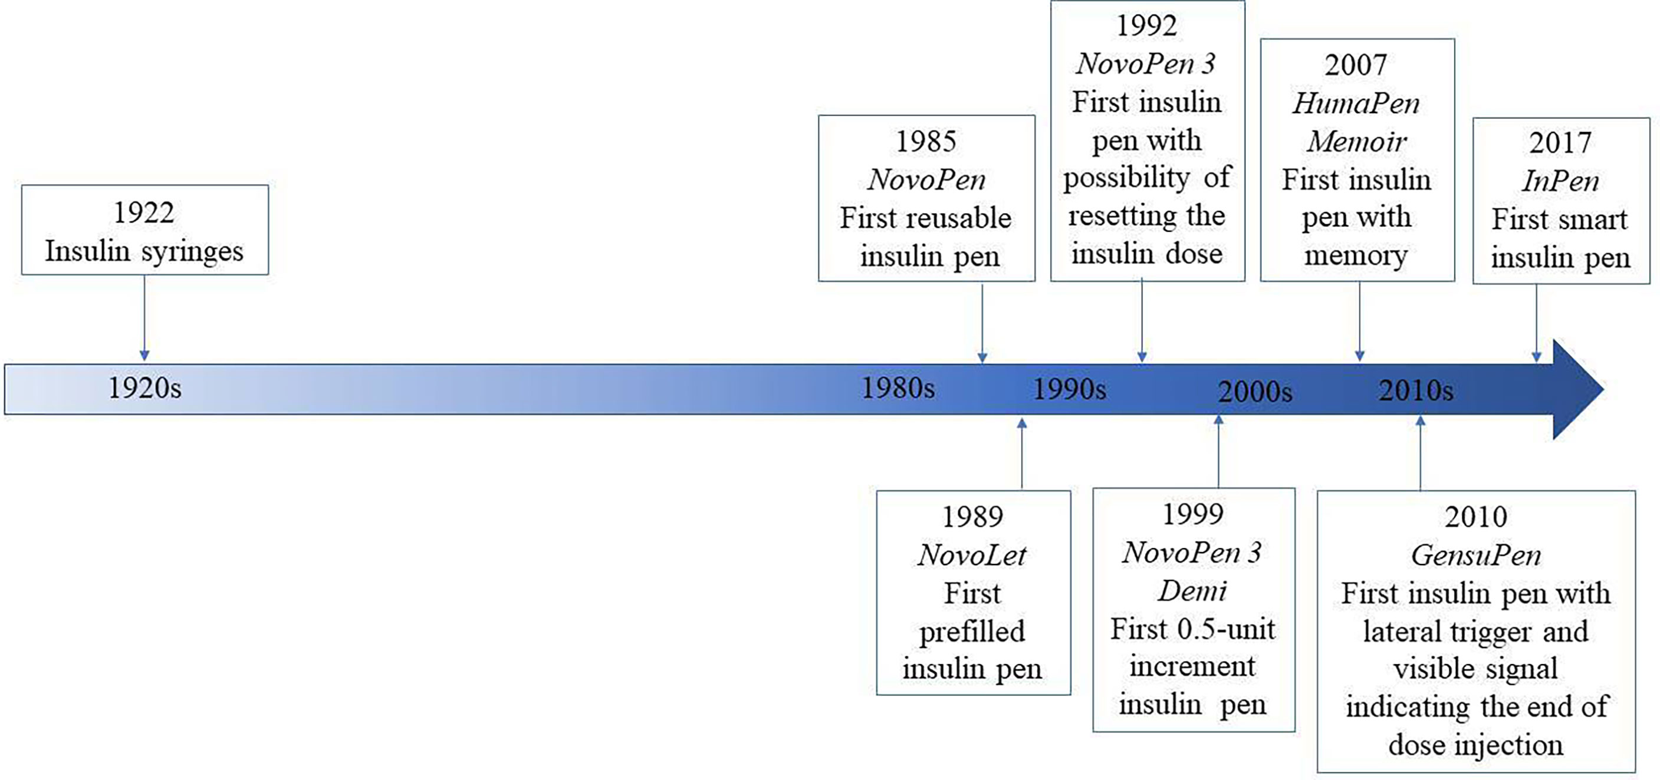
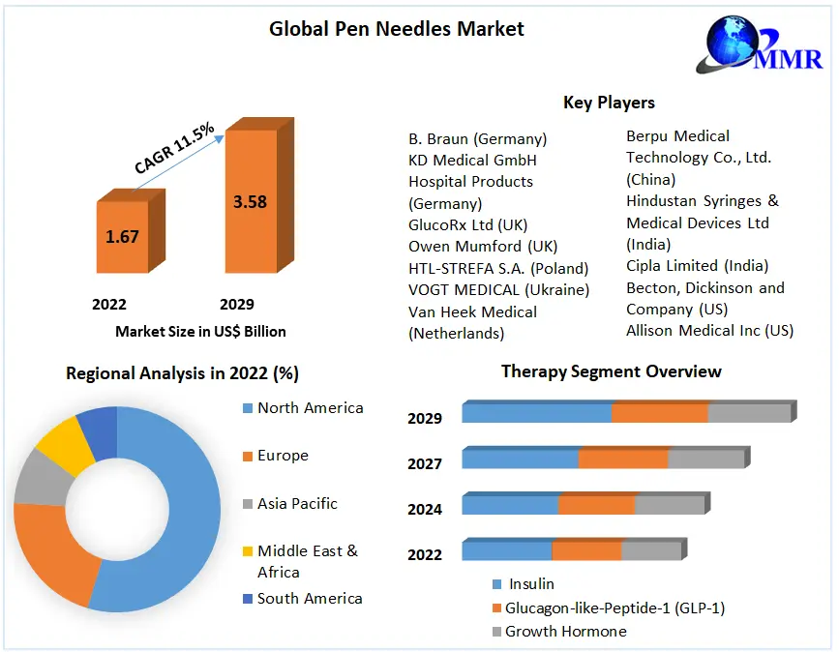
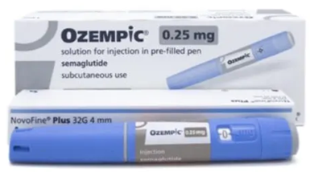
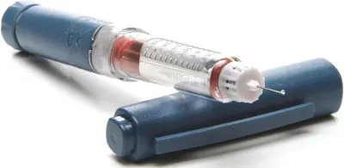
Pen -uri
(stilouri injectabile)
https://www.maximizemarketresearch.com/market-report/pen-needles-market/159780/

Slide 9
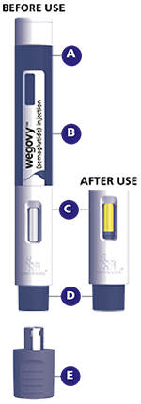
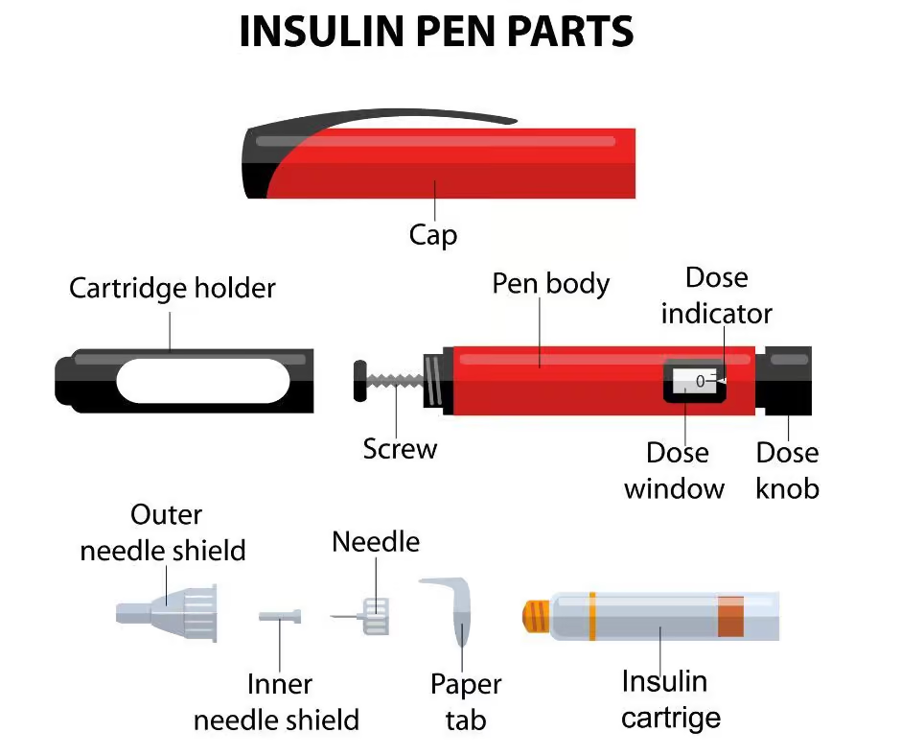
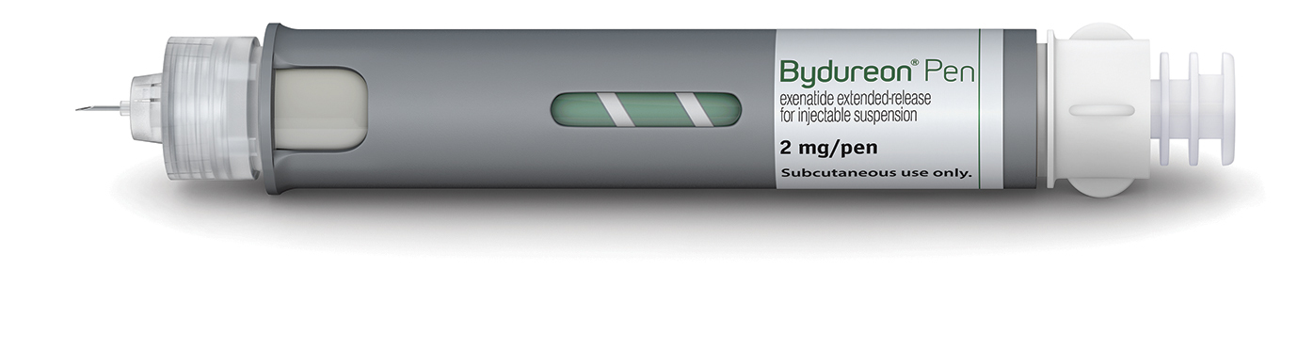
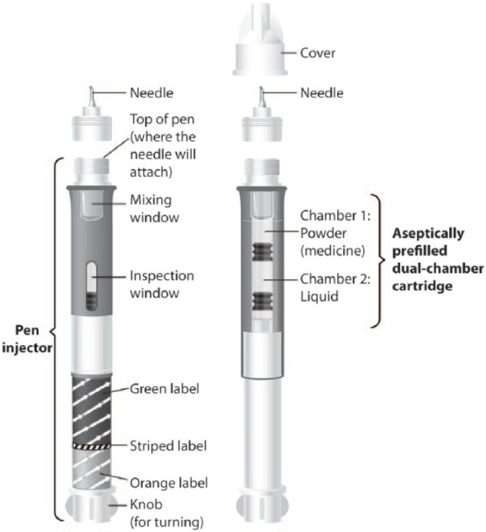
Pen -uri (stilouri injectabile)
Majoritatea modelelor de stilouri se încadrează în două categorii distincte:
-de unică folosință: conține un cartuș, care odată utilizat, întregul stilou este aruncat.
-reutilizabil: conține un cartuș înlocuibil, care odată golit, se aruncă și se instalează unul nou.
Acul de unică folosință se înlocuiește după fiecare injectare. Cu o îngrijire corespunzătoare, stilourile injectabile reutilizabile pot dura mai mulți ani.
Instrucțiunile de utilizare a unui stilou variază ușor în funcție de producători.
Stilourile injectabile nu trebuie niciodată depozitate cu acul atașat, chiar dacă este un ac nou pentru a nu afecta sterilitatea acestuia.

Slide 10
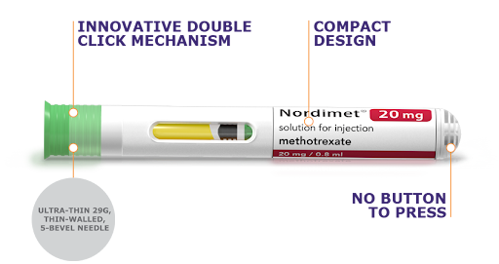
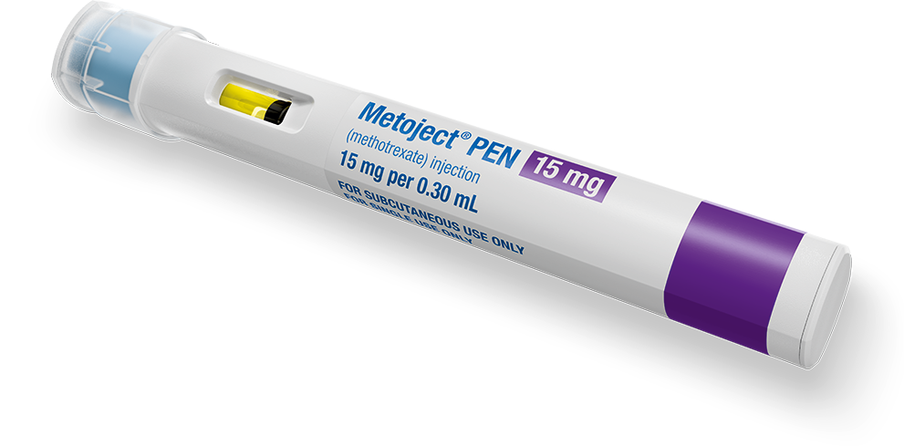
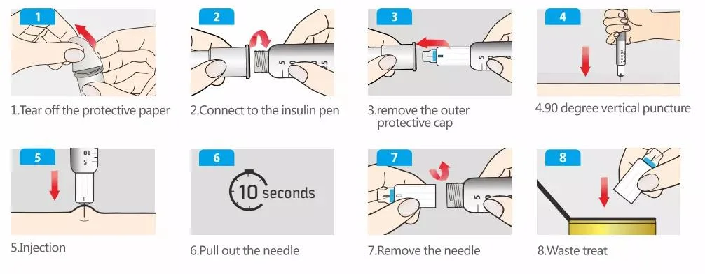
Pen -uri (stilouri injectabile)
Avantaje:
-ușurința în utilizare,
-reglare fină și administrare în doze extrem de precise cu ajutorul unui cadran,
-economisire a timpului,
-portabil, discret și convenabil,
-acele prezintă dimensiuni mici și subțiri,
-permit depozitarea și utilizarea mai ușoară,
-poate susține o doză mai precisă decât un flacon și o seringă.
Dezavantaje:
-o restricție privind utilizarea amestecurilor de diferite tipuri într-o singură injecție,
-sunt disponibile numai pentru autoinjectare,
-cost mai ridicat decât metoda flaconului și seringii,
-lipsa unei acoperiri universale de către unii furnizori de asigurări.

Slide 11
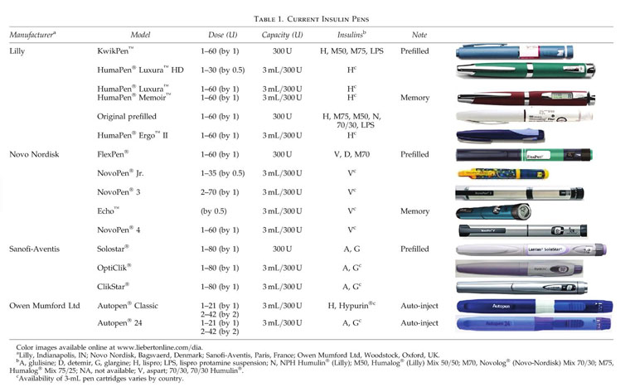
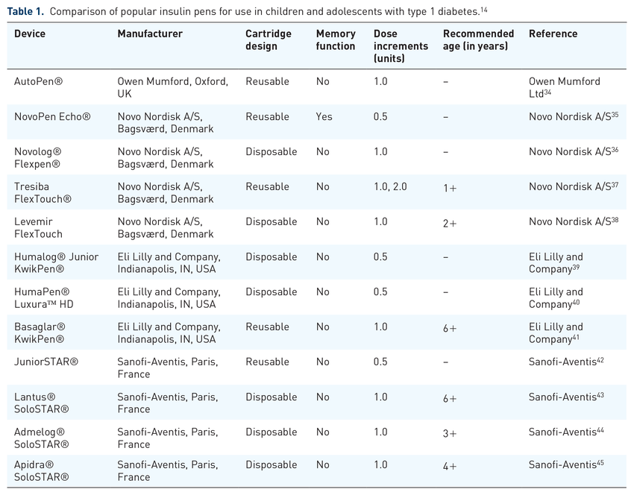
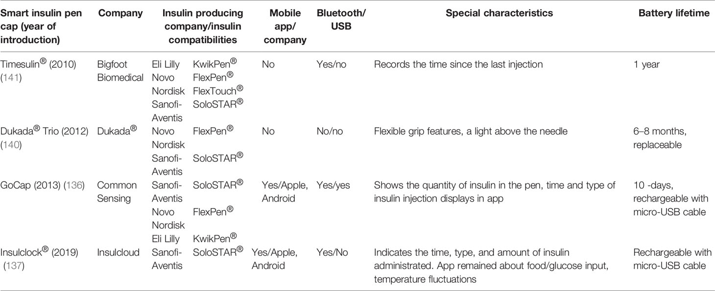
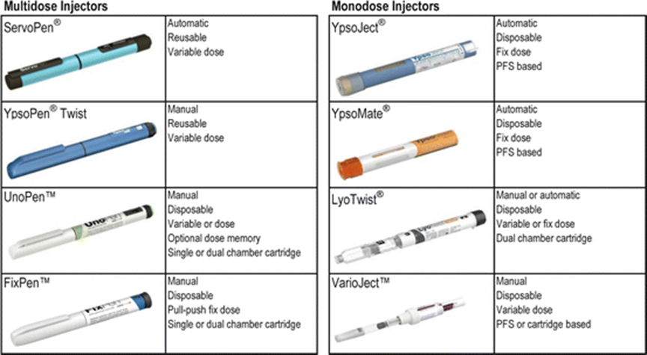

Slide 12

